Slide 1

教材版本：人教版九年级上册
录课单元：第一单元
《乡愁》
执教教师：邓洪文

Slide 2

深入探究
1.下面这些数量词和叠词用得好不好？为什么？
好。这些量词和形容词都以一种看似轻描淡写的方式，把乡愁浓缩在诗歌很小很轻的物象之上，恰恰反衬出诗人内心强烈而深沉的思乡感情。
乡愁是一枚小小的邮票
乡愁是一张窄窄的船票
乡愁是一方矮矮的坟墓
乡愁是一湾浅浅的海峡

Slide 3

邮票虽小，牵系绵长母子情；
船票虽窄，负载重重夫妻情；
矮矮的坟墓，载不下丧母的沉重悲痛；
浅浅的海峡，阻碍不了无尽的乡思。

Slide 4
2.说说你对“乡愁”的理解。

Slide 5
余光中曾在文章中写道：“如果乡愁只有纯粹的距离而没有沧桑，这种乡愁是单薄的。”
“烧我成灰，我的汉魂唐魄仍然萦绕着那片厚土。
那无穷无尽的故国，四海漂泊的龙族叫她做大陆，
壮士登高叫她做九州，英雄落难叫她做江湖。”

Slide 6
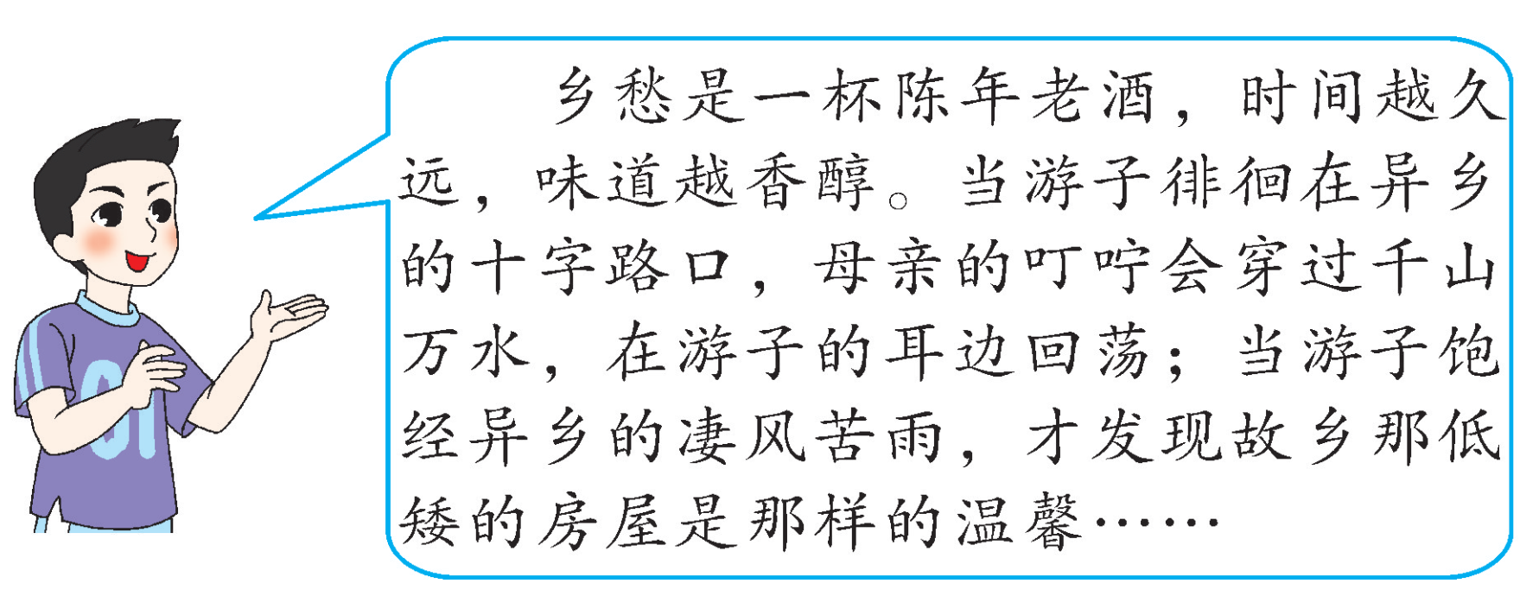
2.说说你对“乡愁”的理解。
乡愁是一杯陈年老酒，时间越久远，味道越香醇。当游子徘徊在异乡的十字路口，母亲的叮咛会穿过千山万水，在游子的耳边回荡；当游子饱经异乡的凄风苦雨，才发现故乡那低矮的房屋是那样的温馨……

Slide 7

状元成才路
状元成才路
血浓于水，那湾浅浅的海峡不会隔断两岸一衣带水的骨肉情，不会稀释两岸人民企盼统一的中国心。
状元成才路
状元成才路
状元成才路
状元成才路
状元成才路
状元成才路
状元成才路
状元成才路
状元成才路
状元成才路
状元成才路
状元成才路
状元成才路
状元成才路
状元成才路
状元成才路
状元成才路
状元成才路
状元成才路
状元成才路
状元成才路
状元成才路
状元成才路
状元成才路
状元成才路
状元成才路
状元成才路
状元成才路
状元成才路
状元成才路
状元成才路
状元成才路
状元成才路
状元成才路
状元成才路
状元成才路
状元成才路
状元成才路
状元成才路
状元成才路
状元成才路
状元成才路
状元成才路
状元成才路
状元成才路
状元成才路
状元成才路
状元成才路
状元成才路
状元成才路
状元成才路
状元成才路
状元成才路
状元成才路
状元成才路
状元成才路
状元成才路
状元成才路
状元成才路
状元成才路
状元成才路
状元成才路
状元成才路
状元成才路
状元成才路
状元成才路
状元成才路
状元成才路
状元成才路
状元成才路
状元成才路
状元成才路
状元成才路
状元成才路
状元成才路
状元成才路
状元成才路
状元成才路
状元成才路
状元成才路
状元成才路
状元成才路
状元成才路
状元成才路
状元成才路
状元成才路
状元成才路
状元成才路
状元成才路
状元成才路
状元成才路
状元成才路
状元成才路
状元成才路
状元成才路
状元成才路
状元成才路
状元成才路

Slide 8
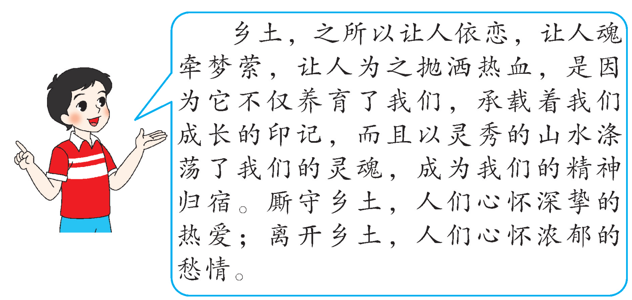
乡土，之所以让人依恋，让人魂牵梦萦，让人为之抛洒热血，是因为它不仅养育了我们，承载着我们成长的印记，而且以灵秀的山水涤荡了我们的灵魂，成为我们的精神归宿。厮守乡土，人们心怀深挚的热爱；离开乡土，人们心怀浓郁的愁情。

Slide 9
结构梳理
乡愁 余光中
小时候
长大后
后来
现在
邮票
船票
坟墓
海峡
恋母
思妻
哀亡
盼聚
亲情
爱情
层层推进深化
借物
抒情
忧国爱国之情

Slide 10
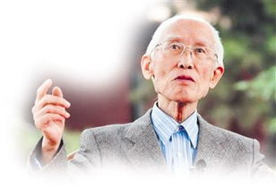
4.整首诗表达了作者怎样的思想感情? 你有什么感受? (各抒己见)
表达了作者渴望亲人团聚,祖国统一的强烈愿望。

Slide 11
写作特色
一、主题的深刻性
具有强烈的历史感、时代感、现实感
二、意象的独创性
邮票 船票 坟墓 海峡
三、形式美
①结构美
寓变化于统一
重章叠句
一唱三叹 反复吟咏
②音乐美
韵律优美 节奏感强
③语言美：语言质朴如同口语 典雅而颇含逸韵

Slide 12
拓展延伸
如果有一天，你离开了温馨挚爱的家园，离开了年迈慈祥的双亲，成为漂泊的游子。这时你会说乡愁是什么？请同学们调动你的积累，借助一定的意象来抒写你的乡愁。
试试你的文笔
乡愁是 。

Slide 13

柳州市第八中学录制 2019年9月11日

